Slide 1

تخصیص اعتبار الکترونیک و پرداخت به ذی‌نفع نهایی از بستر سکوی یکپارچه مدیریت مالی دولت (سامانه مدیریت حساب برنامه)
امور اصلاح ساختار و هوشمندسازی نظام مالی دولت

Slide 2
بند (ب) ماده (13) برنامه هفتم
ایجاد نظام یکپارچه و هوشمند مدیریت مالی دولت توسط سازمان با همکاری وزارت امور اقتصادی و دارایی و بانک مرکزی:
1- تخصیص اعتبارات از محل منابع عمومی و اختصاصی در قالب اعتبار الکترونیکی
2- تضمین نقدشوندگی اعتبار توسط خزانه‌داری کل کشور در سقف تخصیص‌های ابلاغی
3- تمام پرداخت‌های دولت توسط خزانه‌داری کل کشور در وجه ذی‌نفع نهایی
آئین‌نامه اجرایی این بند ظرف شش‌ماه به تصویب هیات وزیران می‌رسد.

Slide 3
بند (پ) تبصره (5) قانون بودجه 1404
سازمان برنامه و بودجه کشور مکلف است:
1- تخصیص اعتبار الکترونیکی برای حداقل بیست درصد (۲۰%) اعتبارات هزینه‌ای و تملک دارایی‌های سرمایه‌ای در سال ۱۴۰۴
2- اولویت برنامه‌های خدمات درمانی، خدمات حمایتی و بیمه‌های اجتماعی از جمله بیمه سلامت و اعتبارات تملک دارایی‌های سرمایه‌ای وزارتخانه‌های نیرو، راه و شهرسازی و بهداشت، درمان و آموزش پزشکی دستگاه‌های تابعه و برنامه خدمات دولت هوشمند
3- اجازه تخصیص اعتبار الکترونیکی در قالب اوراق گواهی اعتبار مولد (گام) به نحوی که اعتبار به ارائه‌دهندگان کالا و خدمت منتقل شود و ذی‌نفعان نهایی در سامانه مربوطه نسبت به انتقال اعتبار به سایر اشخاص و یا درخواست پرداخت به نام خود اقدام کنند.
4- دستورالعمل اجرائی به پیشنهاد سازمان برنامه و بودجه کشور و با همکاری وزارت امور اقتصادی و دارایی به تصویب شورای اقتصاد می‌رسد.

Slide 4
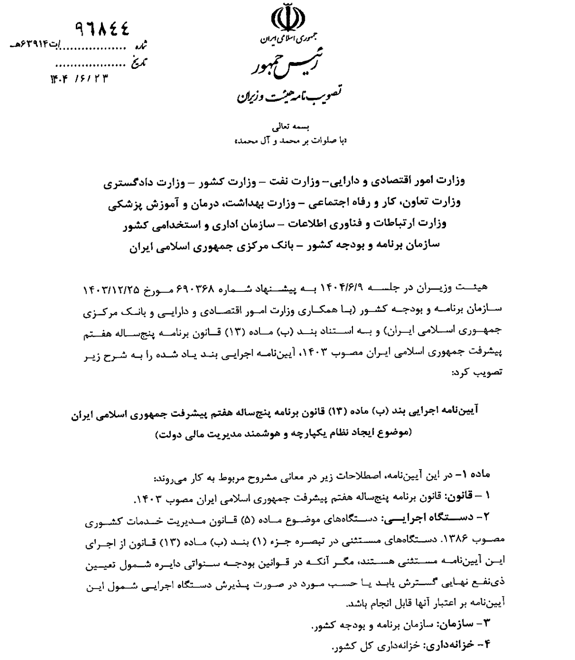
آئین نامه بند (ب) ماده (13) قانون برنامه هفتم
آئین نامه بند (ب) ماده (13)
در تاریخ 23 / 6/ 1404 ابلاغ شده است.

Slide 5
وضع موجود نظام اجرای بودجه
حساب بانکی ذی‌نفع 1
شارژ اعتبار در حساب‌های اعتباری دستگاه‌ها نزد بانک مرکزی
تخصیص
تشخیص، تامین، تعهد و تسجیل
درخواست وجه
حساب بانکی ذی‌نفع 2
حساب بانکی ذی‌نفع n

Slide 6
مدل اول: ارائه درخواست تخصیص با ذی‌نفع نهایی
شارژ اعتبار در حساب اعتباری دستگاه‌ها نزد بانک مرکزی
پرداخت از حساب اعتباری دستگاه به حساب ذی‌نفعان نهایی
تشخیص و تعهد
تخصیص
درخواست وجه
درخواست تخصیص با ذینفع نهایی
امضای مقام مجاز

Slide 7
پشتوانه قانونی
‌ماده ۳۰) کلیه اعتبارات جاری و عمرانی که در بودجه عمومی دولت به تصویب می‌رسد بر اساس گزارشهای اجرایی بودجه و پیشرفت عملیات در‌دوره‌های معین شده توسط کمیته‌ای مرکب از نمایندگان وزارت دارایی و سازمان تخصیص داده می‌شود. نحوه تخصیص اعتبارات فوق‌الذکر و دوره‌های‌آن به موجب آیین‌نامه‌ای خواهد بود که بنا به پیشنهاد وزارت دارایی و سازمان به تصویب هیأت وزیران می‌رسد.
ماده ۷) کلیه دستگاه‌های اجرائی مکلفند پس از تصویب بودجه کل کشور درخواست‌ تخصیص اعتبار خود را با توجیه لازم تهیه و به سازمان برنامه و بودجه ارسال دارند. شکل و نحوه درخواست تخصیص اعتبار توسط سازمان برنامه و بودجه تعیین و اعلام خواهد شد.

Slide 8
مدل دوم: تعیین ذی‌نفع نهایی پس از تسجیل
واریز اعتبار به حساب‌های اعتباری دستگاه‌ها نزد بانک مرکزی
پرداخت از حساب اعتباری دستگاه به حساب ذی‌نفعان نهایی
تولید حواله الکترونیک پرداخت به ذینفع نهایی
تخصیص
تشخیص، تعهد و تسجیل
درخواست وجه
تخصیص بدون تعیین ذی‌نفع نهایی و تعیین ذی‌نفع نهایی پس از طی مراحل موضوع مواد 17 تا 20 قانون محاسبات در دستگاه اجرایی
امضای مقام مجاز
حواله در بستر سکوی یکپارچه مدیریت مالی دولت تولید می شود و جهت تضمین نقدشوندگی به خزانه‌داری ارسال می شود.

Slide 9
پشتوانه قانونی
‌ماده ۲۱) حواله اجازه‌ای است که کتباً وسیله مقامات مجاز وزارتخانه یا مؤسسه دولتی و یا شرکت دولتی و یا دستگاه اجرایی محلی و یا نهادهای‌عمومی غیر دولتی و یا سایر دستگاه‌های اجرایی برای تأدیه تعهدات و بدهی‌های قابل پرداخت از محل اعتبارات مربوط به عهده ذی‌حساب در وجه‌ذی‌نفع صادر می‌شود.
‌

Slide 10
ماده 9 آئین نامه بند (ب) ماده (13)
3- الزام دستگاه اجرايي به ارائه درخواست تخصيص و تعيين ذي نفعان نهايي براي كليه اعتبارات موضوع ماده (3) آيين نامه ماده (30) قانون برنامه و بودجه كشور مصوب 1351 از محل منابع عمومي و اختصاصي بر اساس زمان بندي تشخيصي سازمان انجام شود.
تبصره - تعيين ذي نفع نهايي توسط دستگاه اجرايي الزامي است و حسب مورد مي تواند در هنگام درخواست تخصيص و يا بعد از آن صورت پذيرد. رديف ها و اعتباراتي كه الزام به تعيين ذي نفع نهايي در زمان ارائه درخواست تخصيص است، توسط سازمان تعيين، زمان بندي و اعلام مي شود.
4- بررسي درخواست هاي تخصيص توسط سازمان بر اساس مصوبات كميته موضوع ماده (30) قانون برنامه و بودجه كشور
5- تضمين نقدشوندگي اعتبار الكترونيكي توسط خزانه داري از محل حساب پشتيبان.
6- توليد حواله هاي الكترونيكي پرداخت مبتني بر برنامه و ذي نفعان نهايي در سكوي يكپارچه مديريت مالي دولت (سامانه مديريت حساب برنامه) و ارسال سيستمي به سامانه صدور حواله بانك مركزي به منظور امضاي صاحبان مجاز دستگاه هاي اجرايي.

Slide 11
سازوکار تخصیص اعتبار الکترونیک و تعامل آن با حساب واحد خزانه
خزانه داری کل
حساب واحد خزانه (TSA)
افزایش موجودی حساب اعتباری دستگاه
1. اطلاع به خزانه جهت تامین وجه
2.ارسال پیش نویس درخواست وجه
تسویه نقدی
سکو یکپارچه مدیریت مالی دولت
بانک مرکزی
سازمان برنامه
سقف‌های اعتبار برای هر ردیف- برنامه
ارسال حواله پرداخت به ذینفعان نهایی
تامین‌کنندگان
ذی‌نفعان/ حقوق‌بگیران
تولید حواله پرداخت پس از ثبت ذینفع نهایی
امضای حواله پرداخت توسط مقام مجاز دستگاه اجرایی
سامانه مالی دستگاه های اجرایی

Slide 12
طبقه‌بندی پرداخت‌های دولت
جابه‌جایی اعتبار بدون جابه‌جایی وجه نقد
پرداخت‌های داخلی دولتی (مثال ماده 75 و یا خرید خدمات دستگاه از دستگاه)
پرداخت دولت به دولت (جابه‌جایی)
G2G
پرداخت نقدی به ذینفع نهایی
حذف گردش پول نقد در این گروه از تراکنش‌ها موجب کاهش اثر تورمی پول دولت و مدیریت نقدینگی می‌شود.
انتقال‌های نقدی مشروط
حمایت‌های اجتماعی و بازنشستگی و تامین اجتماعی
حقوق و پاداش کارکنان
تامین کالا و خدمات
استرداد مالیات
توزیع وام یا کمک به کسب و کارها
پرداخت‌های دولت به اشخاص حقیقی و حقوقی (مخارج دولت)
G2C/G2B

Slide 13




ذینفع نهایی و گیرنده وجه در ردیف تامین سرانه دانش آموزی
گیرنده وجه
ذینفع نهایی

Slide 14



ذینفع نهایی و گیرنده وجه یارانه دارو
گیرنده وجه
ذینفع نهایی

Slide 15


احراز هویت گیرنده وجه یا ذینفع نهایی
شخصیت حقوقی
شخصیت حقیقی
کسب‌وکار حقیقی
شناسه ملی شخصیت حقوقی
کد ملی
شناسه مالیاتی

Slide 16
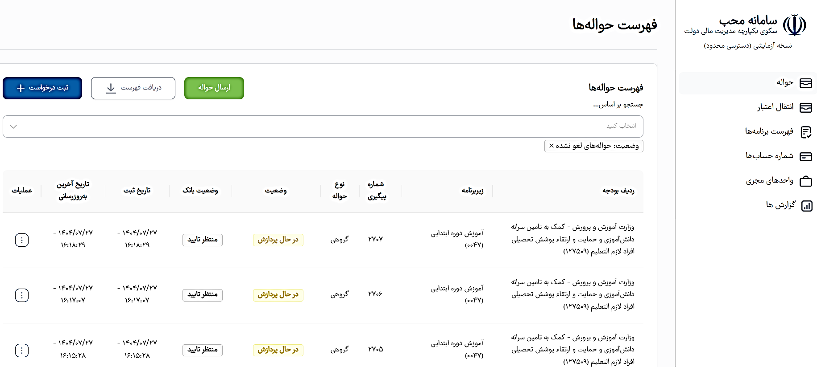
تصویری از پنل دستگاه اجرایی

Slide 17
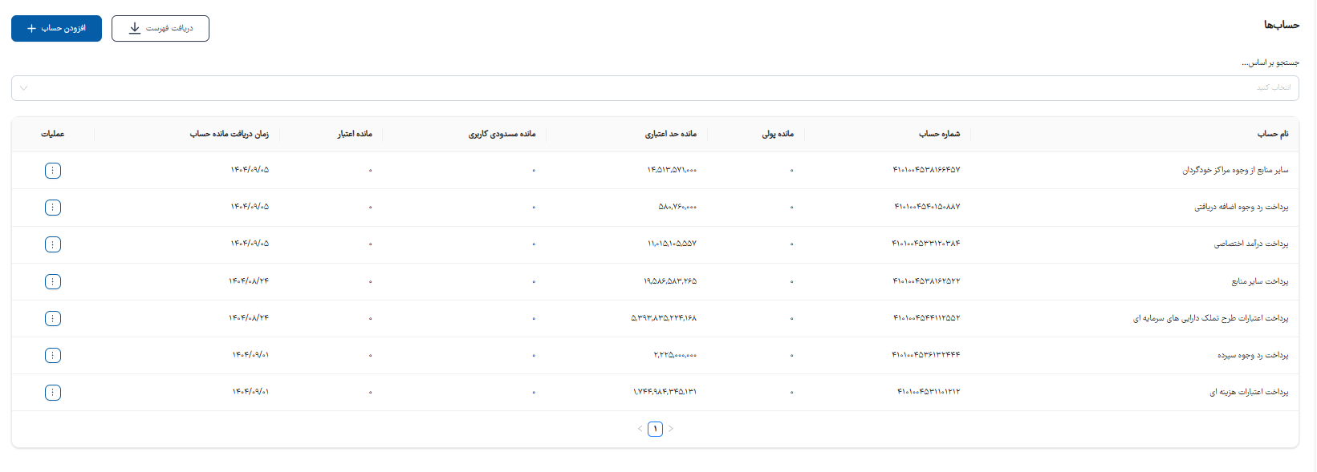
تعریف و مدیریت حسابهای بانکی
مانده پولی: موجودی ریالی حساب. مانده حد اعتباری: مبلغ اعتباری که از سمت خزانه اختصاص داده میشود مانده مسدودی کاربری: مانده که توسط کاربر مسدود میشود
مانده مسدودی سیستمی:معمولا روی حساب دستگاه ها نمیباشد. مانده اعتبار:مانده ای که از سمت اداره عملیات ریالی اختصاص داده میشود

Slide 18
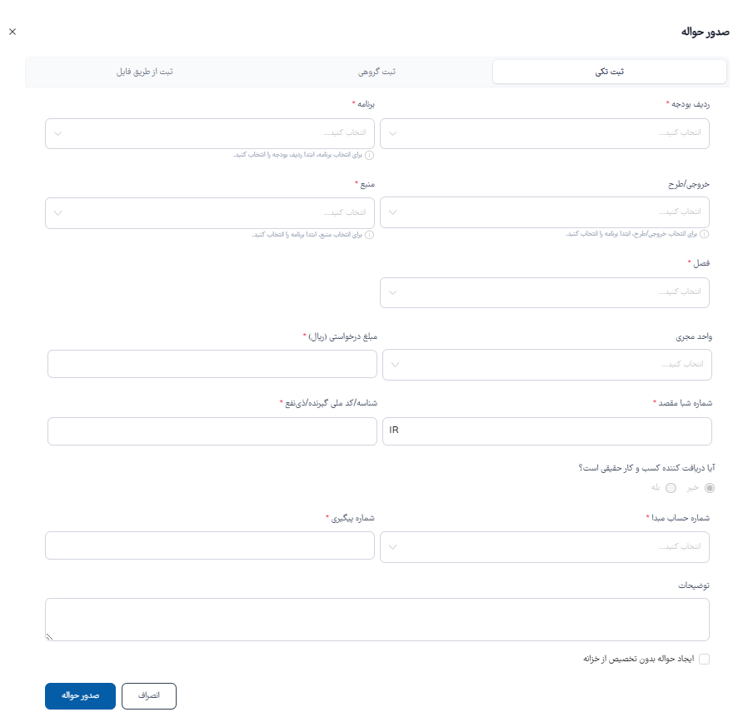
تصویری از پنل درخواست صدور حواله پرداخت به ذی نفعان نهایی

Slide 19
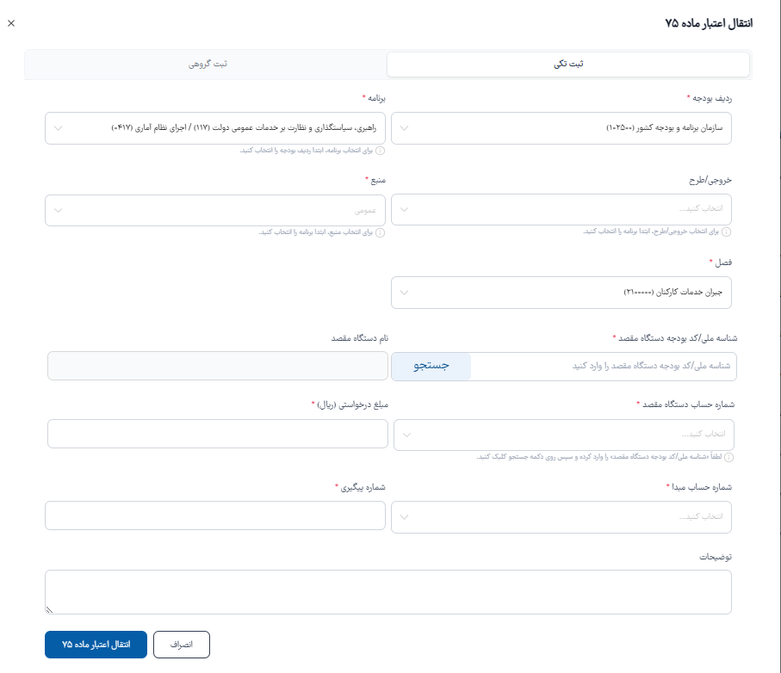
انتقال اعتبار ماده 75 قانون محاسبات عمومی

Slide 20
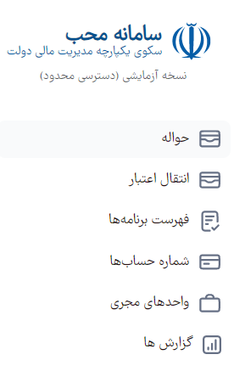
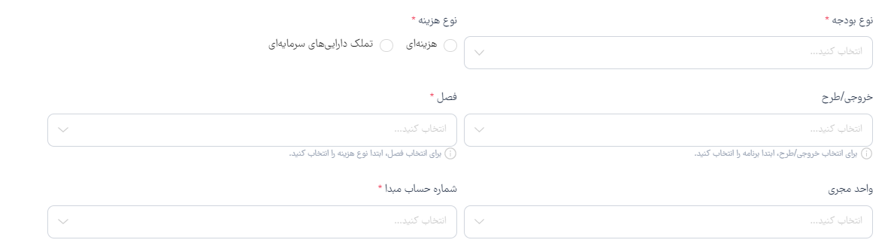
تمرکز زدایی در کنار شفافیت مالی

Slide 21
واحد مجری
به آن واحد سازمانی اطلاق می‌شود که دارای مأموریتی معین، خروجی‌های مشخص و شاخص‌های ارزیابی عملکرد اختصاصی و قابل‌سنجش است.
قابلیت قانونی و عملیاتی برای تفویض اختیارات مدیریتی و مالی به مدیر واحد، جهت اداره امور مربوطه.
قابلیت پایش (کنترل) فرآیند و نیز امکان ثبت و گزارش‌دهی کمّی عملکرد به شیوه داده‌محور (بر اساس خروجی‌ها و نتایج).
امکان ارتقای بهره‌وری از طریق اداره واحد به شیوه جبران خدمتِ رقابتی و مبتنی بر نتایج.
ارائه درخواست تخصیص با تایید رئیس دستگاه اجرایی قابل تفویض به مدیر واحد مجری است.

Slide 22
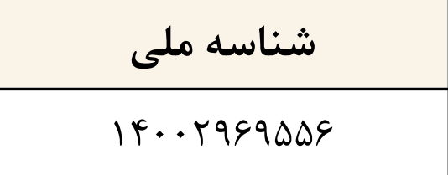
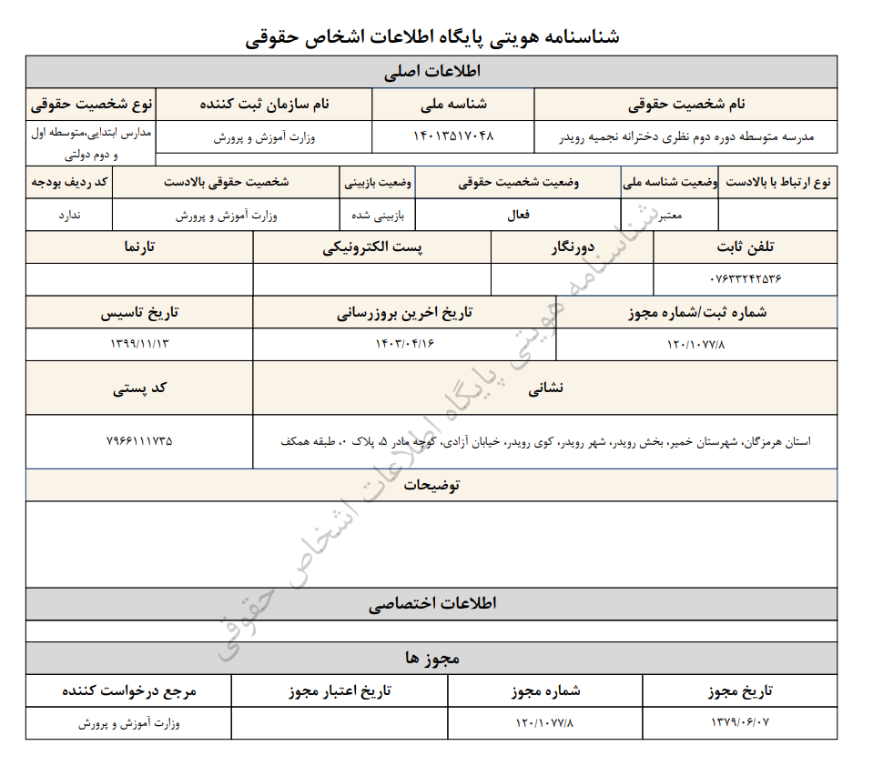
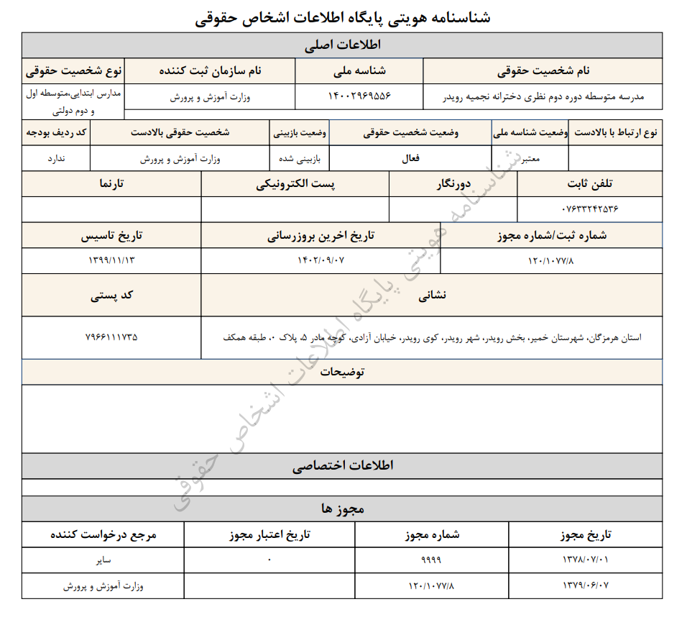
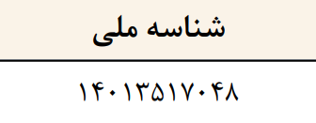
نمونه تکراری صدور 2 شناسه یکتا برای یک مدرسه

Slide 23
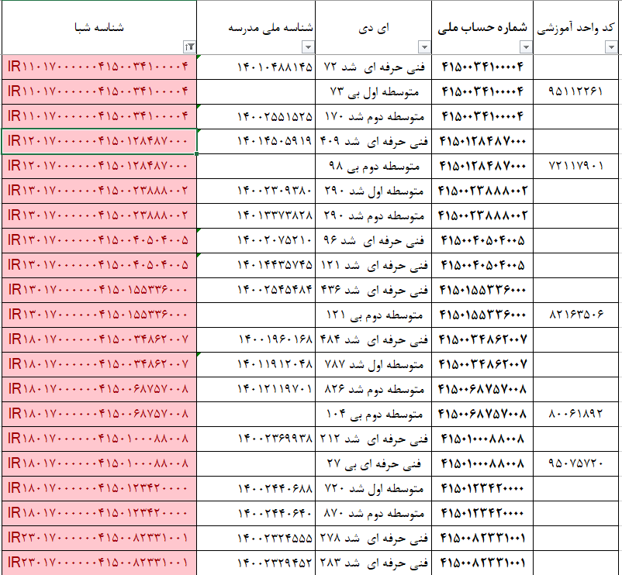
حساب واحد با شناسه یکتای متفاوت (ردیف سه)

Slide 24
پرداخت مستقیم اعتبارات تملک دارایی سرمایه‌ای به ذی‌نفعان نهایی
مزایا:
امکان پذیری رصد پیشرفت پروژه های عمرانی
تسریع در واریز پول به حساب پیمانکار
جلوگیری از انحراف پول به سمت پروژه های با اولویت پایین
ثبت قراردادهای طرح های تملک دارایی سرمایه‌ای در سامانه تدارکات الکترونیک دولت
ثبت صورت وضعیت و صورت حساب های مربوط به قراردادهای دستگاه ها در سامانه ستاد
تولید حواله پرداخت به ذی نفع نهایی از طریق اطلاعات سامانه ستاد

Slide 25
نتایج
ایجاد داده های ثبتی مبنا و Real time از عملکرد بودجه
جلوگیری از رسوب منابعِ گران تامین مالی شده، در حساب دستگاه‌های اجرایی
مدیریت نقدینگی دولت تا پیش از زمان واقعی واریز منابع به ذینفع نهایی
امکان افزایش عدم تمرکز بخشی یا منطقه‌ای در راستای اجرای بودجه‌ریزی مبتنی بر عملکرد همزمان با افزایش شفافیت

Slide 26
اقدامات پیش رو در استقرار سامانه مدیریت حساب برنامه

Slide 27
زمان‌بندی اجرایی استقرار سکوی یکپارچه مدیریت مالی دولت
موضوع | زمان شروع
خدمات حمایت اجتماعی | آبان‌ماه 1404
خدمات بیمه‌های اجتماعی | آذر‌ماه 1404
خدمات دولت هوشمند | آذر‌ماه 1404
اعتبارات تملک دارائی‌های سرمایه‌ای (وزارت راه و شهرسازی، وزارت نیرو و وزارت بهداشت، درمان و آموزش پزشکی) | دی‌ماه 1404
خدمات درمانی | بهمن‌ماه 1404

Slide 28
راه‌های ارتباطی
کانال بله گروه پرسش و پاسخ در بله
مسئول استقرار سامانه در امور سیاستگذاری و هوشمندسازی نظام مالی دولت
مسئول استقرار سامانه در امور تحول دیجیتال و فناوری اطلاعات

Slide 29
پرداخت اعتبارات مبتنی بر عملکرد به ذ‌ینفع نهایی
زمستان 1405
پائیز 1405
طراحی و توسعه پایگاه اطلاعات ذی‌نفعان و تعیین میزان بهره‌مندی ایشان از بودجه عمومی
تابستان 1405
اتصال سامانه‌های مالی، بودجه‌ای و عملکردی دستگاه‌ها به سکوی یکپارچه مدیریت مالی دولت
بهار 1405
هوشمندسازی نظام پرداخت بودجه عمومی به ذی‌نفع نهایی مبتنی بر کنترل هوشمند قواعد
بهار 1405
استقرار نظام اجرای اعتباری بودجه به جای نظام نقدی
1404
تعریف و هویت‌بخشی واحدهای مجری و استقرار فرایندهای اعتباری، بودجه‌ای و بانکی برای واحدهای مجری
تکمیل فرایندها و زیر ساخت سامانه مدیریت حساب برنامه و پرداخت به ذی‌نفع نهایی

Slide 30

باتشکر و قدردانی از توجه شما.

Slide 31
زیست بوم مدیریت مالی دولت
آماده‌سازی لایحه بودجه
بودجه‌ریزی B
حسابرسی و ارزیابی
نظارت بر برنامه‌های توسعه
تصویب موافقت‌نامه ملی (استانی)
FMIS:
F = B + T (+ O)
نظارت بر پروژه‌های عمرانی استانی
نظارت بر عملکرد بودجه هزینه‌ای
نظارت بر شرکت‌های دولتی
گزارش‌های مالی وحسابداری
ابلاغ بودجه ملی (استانی)
خزانه‌داری T
سکوی یکپارچه نظام اداری
مدیریت بدهی
کنترل تعهدات و تخصیص بودجه
تعهدات و بدهی‌ها O
تدارکات دولت (ستاد)
حقوق و مزایا و بازنشستگی
مدیریت جریان نقد دولت
پرداخت‌ها و مدیریت رسیدها
انتشار/ واگذاری اوراق دولتی در بازار اولیه
پایش وضعیت اوراق دولتی در بازار
مالیات و عوارض
تعهدات و بدهی‌ها O
مدیریت تضامین دولتی
مدیریت دارایی‌ها و انبارها

Slide 32
اهم اقدامات پیش رو
استانداردسازی و شناسایی خروجی های دستگاه های اجرایی
شناسایی واحدهای مجری
اجرای طرح
اعتبارات تملک دارایی های سرمایه ای
حوزه محرومیت زدایی و حمایت های اجتماعی
اعتبارات حوزه سلامت

Slide 33
پشتوانه قانونی
‌ماده ۲۱) حواله اجازه‌ای است که کتباً وسیله مقامات مجاز وزارتخانه یا مؤسسه دولتی و یا شرکت دولتی و یا دستگاه اجرایی محلی و یا نهادهای‌عمومی غیر دولتی و یا سایر دستگاه‌های اجرایی برای تأدیه تعهدات و بدهی‌های قابل پرداخت از محل اعتبارات مربوط به عهده ذی‌حساب در وجه‌ذی‌نفع صادر می‌شود.
‌ماده ۲۲) درخواست وجه سندی است که ذی‌حساب برای دریافت وجه به منظور پرداخت حواله‌های صادر شده موضوع ماده (۲۱) این قانون و سایر ‌پرداخت‌هایی که به موجب قانون از محل وجوه متمرکز شده در خزانه مجاز می‌باشد حسب مورد از محل اعتبارات و یا وجوه مربوط عهده خزانه در مرکز ‌و یا عهده نمایندگی خزانه در استان در وجه حساب بانکی پرداخت دستگاه اجرایی ذیربط صادر می‌کند.
‌ماده ۲۳) هزینه عبارت از پرداخت‌هایی است که به طور قطعی به ذی‌نفع در قبال تعهد یا تحت عنوان کمک یا عناوین مشابه با رعایت قوانین و‌مقررات مربوط صورت می‌گیرد.

Slide 34
محصولات جانبی سامانه محب
راه‌اندازی پایگاه اطلاعات ذینفعان حقیقی و حقوقی
تکمیل داده‌های سایر پایگاه‌های مهم ملی مانند سامانه ستاد، پایگاه قراردادها و ...
توسعه قابلیت تحول دیجیتال سازمان برنامه و بودجه کشور
توسعه قابلیت تحول دیجیتال نظام برنامه‌ریزی و بودجه‌ریزی
افزایش قابلیت توسعه ذی‌حسابی الکترونیک و هوشمند
تسهیل طراحی و به‌کارگیری بودجه‌ریزی مبتنی‌بر عملکرد
مدیریت و کنترل منافذ ایجاد و یا افزایش بار مالی و تعهدات دولت

